Slide 1
La Cultura: Nuevas Aproximaciones Teóricas
Aplicación de nuevas tecnologías en la conservación y análisis del patrimonio cultural

Slide 2
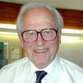
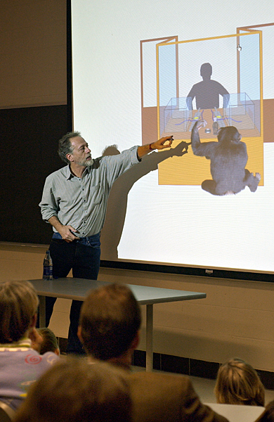
¿Quién está estudiando la cultura?
Biología evolutiva
Neurociencia
Psicología evolutiva
Teoría de redes sociales y de comunicación (Internet)
Nuevos medios

Slide 3
La cultura como información
Peter J. Richerson y Robert Boyd (2005): Not by Genes Alone. How Culture Transformed Human Evolution.
“La cultura es información capaz de afectar el comportamiento de un individuo; información que éste adquiere de otros miembros de su especie a través de la enseñanza, la imitación y otras formas de transmisión social.”

Slide 4
Epidemiología de las representaciones
Dan Sperber (1985): “Anthropology and Psychology: Towards an Epidemiology of Representations.”
“cuando hablamos de cultura nos referimos a representaciones de larga duración que están ampliamente distribuidas en una población. Sin embargo, no existe un umbral, un límite que separe, de un lado, las representaciones culturales y, de otro, las representaciones individuales.”
“Explicar la cultura es responder a la siguiente pregunta: ¿por qué algunas representaciones tienen más éxito, son más contagiosas y pegadizas que otras dentro de una misma población humana?”
Notes:
Sperberreferencia

Slide 5
Grupo cultural (comunidad) e información
Dan Sperber y Lawrence A. Hirschfeld: “The cognitive foundations of cultural stability and diversity.” (2004)
“Un grupo cultural se mantiene junto por medio de un flujo constante de información, de la cual, la mayoría trata de circunstancias locales y pasajeras y no se transmite más allá de los miembros del grupo. Alguna información relevante se transmite de manera repetida de una manera implícita o explícita y acaba siendo compartida por la mayoría de los miembros del grupo. ‘Cultura’ se refiere a esta información ampliamente distribuida, su representación en la mente de la gente y sus expresiones en comportamientos e interacciones.”

Slide 6
La cultura, el cerebro … y el barroco
Se considera que fue la capacidad de construir modelos del yo y de los otros lo que impulsó el avance definitivo de nuestros ancestros hacia la humanización.
Este es el fundamento de la cultura humana —del lenguaje, del comportamiento social complejo, de las formas de concebir el mundo, de las instituciones— y de la clave acerca de quiénes somos.
Quartz and Sejnowski: Liars, lovers, and heroes. (2002)
La cultura moderna (hace 40.000 años):
Gracias a una revolución en la tecnología de los símbolos, la cognición humana comenzó a evolucionar dirigida por la propia tecnología y la cultura. El principal hecho aquí fue la externalización de la memoria. Mientras que los primeros humanos dependían por completo de su biología para recordar, los humanos modernos pueden servirse de poderosas herramientas externas para almacenar y acceder al conocimiento cultural. Esto revolucionó la forma en que los humanos piensan así como los tipos de sistemas distribuidos de conocimiento que podemos construir.
Merlin Donald: Origins of the Modern Mind. (1991)
Notes:
Quartz and Sejnowski: Liars, lovers, and heroes.

Slide 7
La cultura como una red de cerebros
La adaptación cultural y la resolución del solipsismo: sistemas distribuidos de memoria y pensamiento.
“toda cultura es una red gigantesca de cerebros, que define y limita los parámetros de memoria, conocimiento y pensamiento de sus miembros, tanto como individuos como en cuanto grupo.”
Merlin Donald: Origins of the Modern Mind. (1991)
Notes:
Merlin Donald: A Mind So Rare.

Slide 8
El contexto cultural como epicentro
Michael Tomasello: The cultural origins of human cognition. (2000)
“la comprensión de los miembros de la misma especie como seres intencionales como el yo es una competencia exclusivamente humana que da cuenta de muchos de los rasgos únicos de la cognición humana.”
“La conclusiones apuntan a la existencia de procesos cognitivos y de aprendizaje específicamente humanos en los que el contexto juega un papel fundamental. Es gracias a este contexto (el contexto cultural) que un ser humano entiende a un interlocutor como un agente intencional con quien puede compartir la atención…”
…Y crear una situación de intersubjetividad que se puede activar de varias formas (co-presencia, imaginación, objetos culturales).

Slide 9
Los tres elementos de todo proyecto cultural
Contexto cultural
Situación en la que varios seres humanos comparten la atención a través de un objeto cultural y que provoca el reconocimiento de otros hombres como seres intencionales.
El papel del arte (y de la cultura, en general) es fundamental en este proceso.
Comunidad
Un grupo humano que comparte la misma información y que gracias a ello puede imaginar y crear nuevos contextos culturales.
Áreas culturales
Zona geográfica o virtual organizada según una infraestructura de tecnología informativa común.

